Slide 1

Probing Galactic Center Dark Matter Including Dynamical Friction with Pulsars around Sgr A*
Speaker: Yibo Yang
Supervisor: Lijing Shao (邵立晶)
Adviser: Jiang-Chuan Yu (于江川) & Zexin Hu (胡泽昕)
Peking Univ. School of Physics
2026/7/4
Notes:
老师们同学们大家好,我是来自PKU的四年级本科生YYB.今天我要报告的工作内容是:
考虑动力学摩擦的银心中心暗物质探测研究
我的指导老师是邵立晶老师,同时本研究还受到于江川师兄和胡泽昕师兄的指导与帮助.

Slide 2
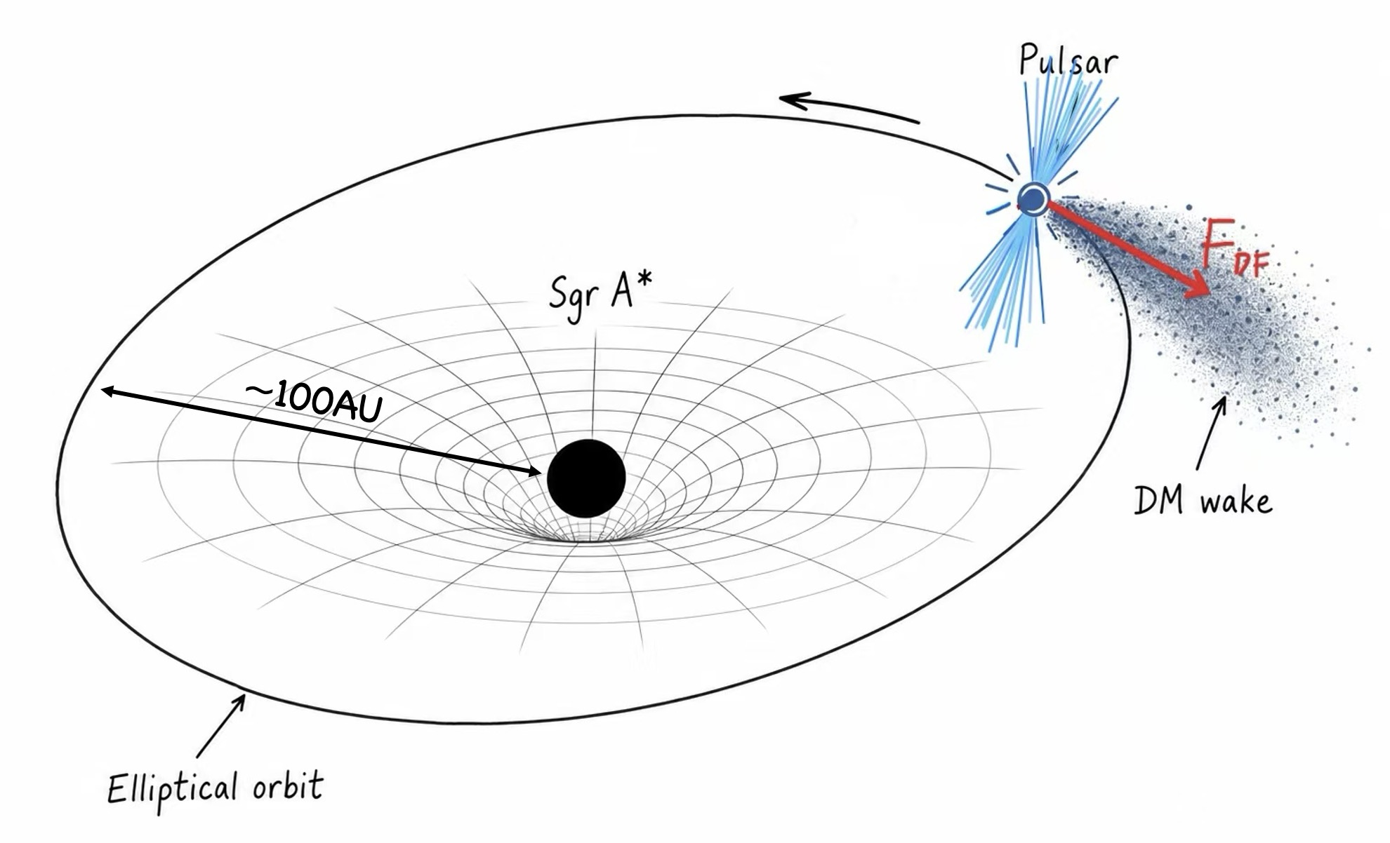
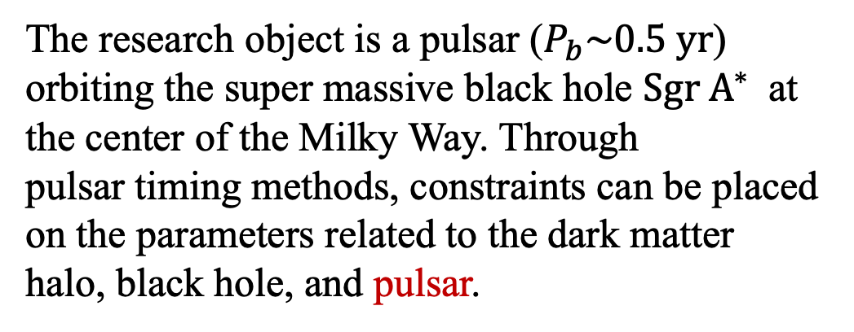
Overview
Dark Matter Dynamical Friction
Gravitational scattering between dark matter and celestial objects
Pulsar Timing
Black-Hole Systems
The research object is a pulsar ($P_{b}\sim 0.5 yr$) orbiting the super massive black hole ${Sgr A}^{∗}$ at the center of the Milky Way. Through pulsar timing methods, constraints can be placed on the parameters related to the dark matter halo, black hole, and pulsar.
Yang et al., in prep.
Notes:
首先介绍一下本研究的背景。
暗物质动力学摩擦可以从两种等价的物理图像来理解。第一种图像是，当天体在暗物质背景中运动时，它会通过引力作用散射周围的暗物质粒子，并与这些粒子发生动量交换，因此受到一个近似沿相对运动反方向的阻力。第二种图像是，运动天体的引力会在其后方激发出一个暗物质密度增强的尾迹，而这个尾迹产生的引力会反过来持续拖拽天体。
已有较多关于极端质量比旋近系统，也就是 EMRI 的研究表明，暗物质动力学摩擦可以驱动致密天体的轨道演化，并在引力波信号中产生可观测的相位偏移。另一方面，关于双星脉冲星计时的研究也表明，暗物质动力学摩擦可能导致长期的轨道周期变化，或者产生特征性的计时调制，因此可以用来约束暗物质密度分布以及暗物质粒子性质。
同时，针对银河系中心 Sgr A* 的研究表明，如果未来发现围绕 Sgr A* 运行的脉冲星，脉冲星计时可以非常精确地测量中心超大质量黑洞的质量、自旋等性质，也可以探测其周围的环境扰动，例如暗物质晕或暗物质 spike 的影响。
基于这些已有研究，一个自然的问题是：如果在银心脉冲星计时模型中进一步加入暗物质动力学摩擦，它是否会对参数测量造成系统偏差？反过来，我们是否也可以利用这种效应进一步约束暗物质性质，甚至约束脉冲星本身的物理参数？
在本研究中，我们考虑一个距离银心超大质量黑洞非常近、轨道周期约为0.5年的脉冲星，并系统研究包括暗物质动力学摩擦在内的多种动力学效应对脉冲星计时信号的影响。

Slide 3
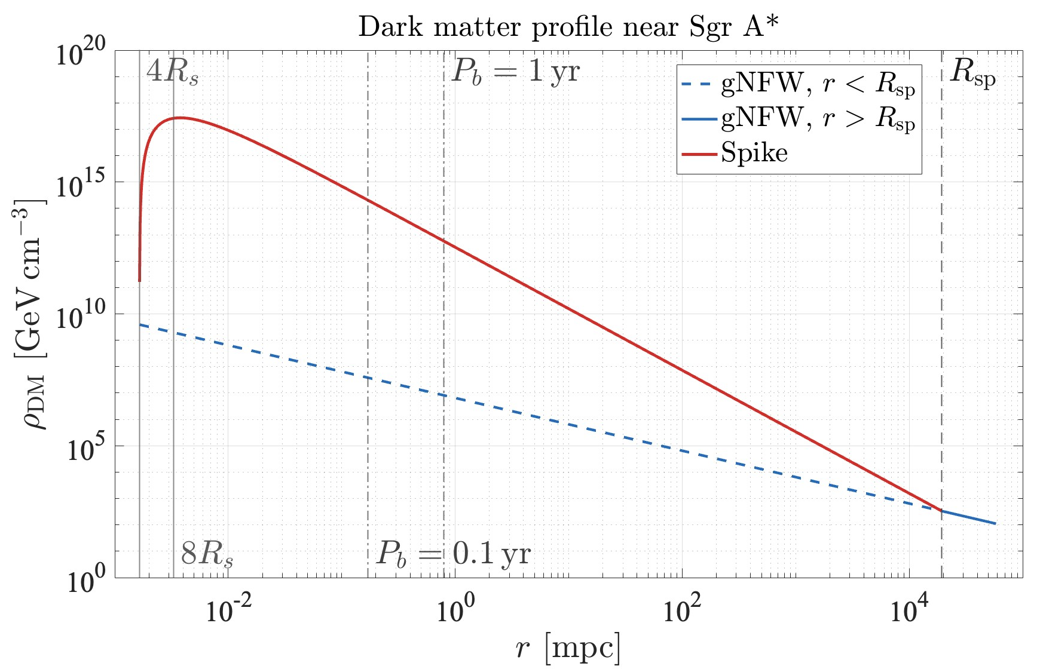
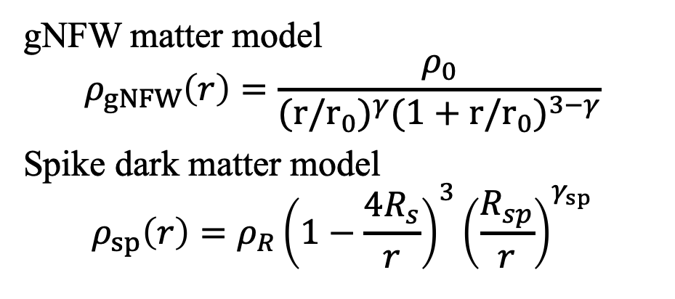

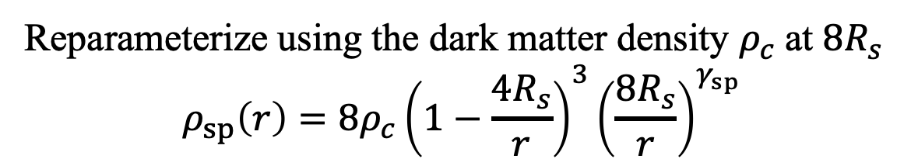
Dark Matter Density Profile
gNFW matter model
$$ρ_{gNFW}\left(r\right)=\frac{ρ_{0}}{{(r/r_{0})}^{γ}{(1+r/r_{0})}^{3−γ}}$$
Spike dark matter model
$$ρ_{sp}\left(r\right)=ρ_{R}{\left(1−\frac{4R_{s}}{r}\right)}^{3}{\left(\frac{R_{sp}}{r}\right)}^{γ_{sp}}$$
$ρ_{R}$,$R_{sp}$ and $γ_{sp}$ are functions of $ρ_{0},$ $r_{0}$ and $γ$
Yang et al., in prep.
Reparameterize using the dark matter density $ρ_{c}$at $8R_{s}$
$$ρ_{sp}\left(r\right)={8ρ}_{c}{\left(1−\frac{4R_{s}}{r}\right)}^{3}{\left(\frac{8R_{s}}{r}\right)}^{γ_{sp}}$$
Gondolo Paolo and Silk Joseph, Phys. Rev. Lett. 83, 1719 (1999)
Notes:
这一页介绍我们采用的暗物质密度模型。
首先，作为背景暗物质晕，我们采用 generalized NFW profile，也就是 gNFW 模型。这个模型描述的是如果没有中心黑洞强烈影响时，银河系中心附近暗物质晕的基本分布。
根据Silk等人的研究,在 Sgr A* 附近，由于中心超大质量黑洞的绝热增长，暗物质分布可能会被进一步压缩，在黑洞附近形成一个更陡、更致密的暗物质spike ,其密度比gNFW增长的更快，并且在靠近黑洞的4Rs处出现截断,而在外部则连续的过渡到gNFW暗物质晕。
左边这张图展示了两种密度分布的差别。蓝线是原始的 gNFW 暗物质晕，红线是加入 spike 之后的密度分布。可以看到，在靠近 Sgr A* 的区域，spike 会使暗物质密度提高很多个数量级。图中的竖线标出了几个典型尺度,不同轨道周期对应的轨道半径，以及 spike 的外边界。本研究中涉及的脉冲星周期在0.1yr~1yr的量级,它们的轨道都完全落在spike暗物质晕中.
原始的 spike 模型参数都可以由 gNFW 参决定。但是在后续的参数估计中，我们更关心脉冲星轨道附近的暗物质密度，而不是整个银河系尺度上的晕参数。因此我们重新参数化spike模型，用 暗物质晕中心8Rs处的暗物质密度 rhoc来表征 spike 的归一化。
这样做的好处是,rho_c更直接地反映了黑洞附近的局域暗物质环境，也更方便和脉冲星计时信号中的动力学效应联系起来。后面我们会用这个密度模型来计算暗物质引力势以及暗物质动力学摩擦对脉冲星轨道和计时残差的影响。

Slide 4
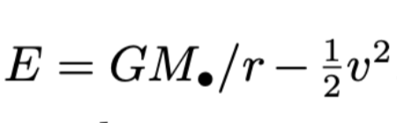

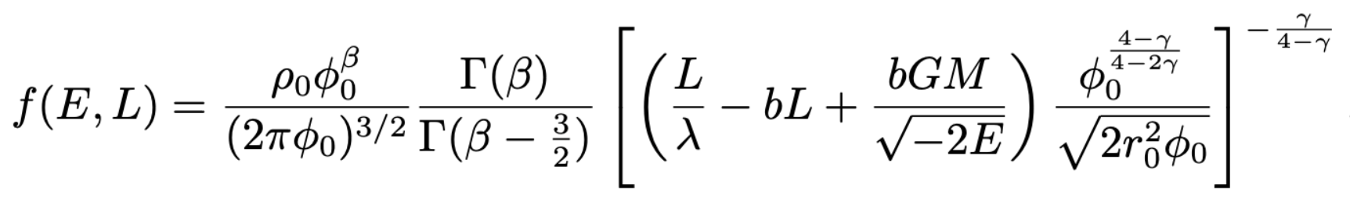

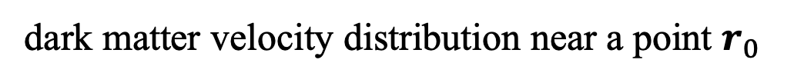
Dark Matter Velocity distribution
Adiabatic evolution from a known power-law phase-space distribution to the spike distribution is obtained using:
Specific energy
Specific angular momentum
dark matter velocity distribution near a point $r_{0}$
Gondolo Paolo and Silk Joseph, Phys. Rev. Lett. 83, 1719 (1999)
Notes:
为了计算暗物质动力摩擦力,也就是暗物质和脉冲星引力散射产生的力,还需要计算暗物质粒子的速度分布。
在这里，我们依照 Silk等人的处理方法，从一个已知的幂律相空间分布出发，通过黑洞绝热增长得到 spike 区域中的暗物质相空间分布函数。这个分布函数可以写成关于单位质量能量和单位质量角动量的函数。
有了相空间分布函数以后，我们就可以计算给定位置处的速度分布。这个速度分布会直接进入后面动力学摩擦力的计算。相比于简单假设 Maxwellian 速度分布，这种从 spike 相空间分布推导出来的速度分布更适合描述超大质量黑洞附近强引力环境中的暗物质运动状态。

Slide 5
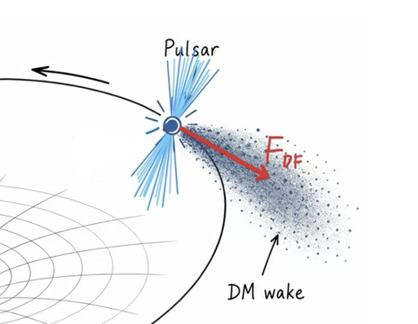
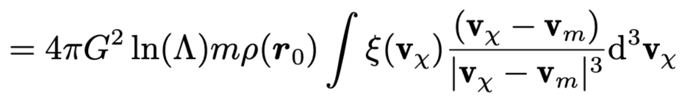
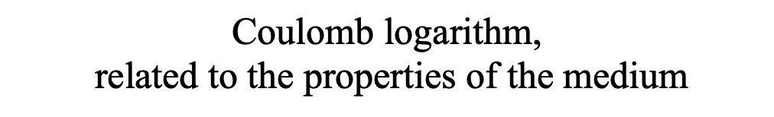

Dynamical Friction
Cannot use the Chandrasekhar formula!
Non-isotropic → Cannot apply the Chandrasekhar formula
$$\text{Coulomb} \text{logarithm}\text{,}$$
$$\text{related} \text{to} \text{the} \text{properties} \text{of} \text{the} \text{medium}$$
velocity of the dark matter particles
$${\ddot{r}}_{DF}$$
Yang et al., in prep.
mass of the pulsar
dark matter velocity distribution
Galactic Dynamics, James Binney and Scott Tremaine (2005)
Notes:
在得到暗物质密度分布和速度分布之后，我们接下来计算暗物质对脉冲星产生的动力学摩擦力。
这里需要强调的一点是,通常在计算动力摩擦力时使用Chandrasekhar 公式假设背景粒子的速度分布是各向同性的；但在本研究中，暗物质粒子的相空间分布显式依赖角动量,并不是各向同性的。
所以我们采用更一般的形式来计算动力学摩擦加速度.从表达式中，可以看出,动力摩擦力导致的加速度与库伦对数,脉冲星质量,脉冲星与暗物质之间的相对速度有关。

Slide 6
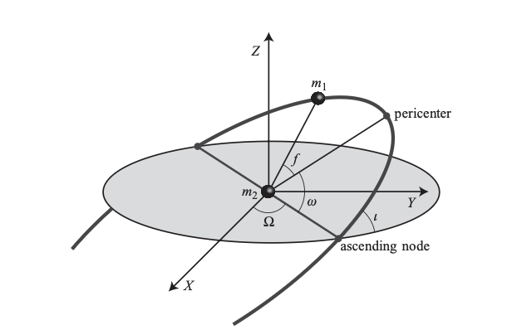

Orbital Solution
Perturbation Theory
$$\ddot{r }= {\ddot{r}}_{N}+{\ddot{r}}_{1PN}+{\ddot{r}}_{SO}+{\ddot{r}}_{Q}+{\ddot{r}}_{DM}+{\ddot{r}}_{DF}$$
The perturbing acceleration is a small quantity.
Using perturbation theory to solve for orbital elements ($e,f,p,ω,Ω,ı$)
Gravity, Eric Poisson and Clifford M. Will
Following the method in Hu. et al., interpolation is avoided and $t^{TOA}$ is solved directly.
Using a change of variables, the original equations in terms of $t$ are transformed into equations in terms of $t^{TOA}$ .
Gravity Newtonian, Post-Newtonian, Relativistic. Eric Poisson and Clifford M. Will
Zexin Hu and Lijing Shao and Fupeng Zhang, Phys. Rev. D 108, 123034 (2023)
Notes:
有了前面的铺垫之后，下一步就是把这些效应加入脉冲星的轨道演化中。
我们采用摄动理论和后牛顿修正来求解脉冲星轨道。这里把总加速度分成几个部分：第一项是牛顿引力加速度，作为主导项；后面的项都作为小的摄动处理。具体包括一阶后牛顿修正、自旋轨道耦合、黑洞四极矩效应、暗物质分布产生的保守引力摄动，以及暗物质动力学摩擦产生的耗散项。这些摄动会导致轨道参数随时间发生变化，右边这张图展示了这些轨道参数的几何含义。
由于实际观测中得到的量是脉冲到达时间tTOA. 如果先求出轨道随坐标时间t的演化，再去计算脉冲到达时间，需要在时间变量之间进行插值。为了避免由插值带来的数值误差,在具体计算中，我参考 Hu 等人的方法,通过变量替换，直接求解关于脉冲到达时间 tTOA的方程。
这样我们就可以直接得到每一个观测到达时刻对应的轨道状态，并进一步计算不同物理效应在计时残差中的贡献。后面展示的结果就是基于这一套轨道求解和计时模型得到的。

Slide 7
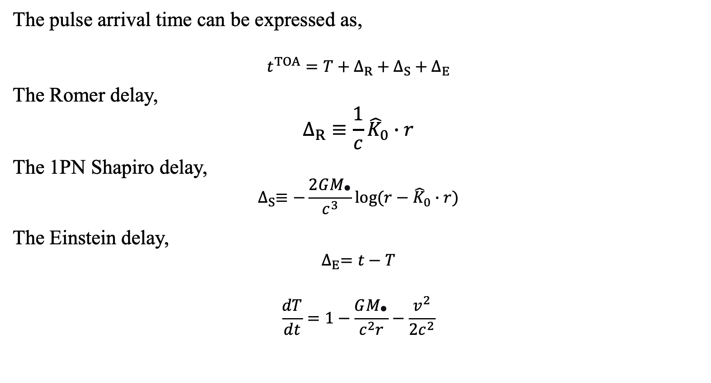
Pulsar Timing
The pulse arrival time can be expressed as,
$$t^{TOA}=T+Δ_{R}+Δ_{S}+Δ_{E}$$
The Romer delay,
$$Δ_{R}≡\frac{1}{c}{\hat{K}}_{0}∙r$$
The 1PN Shapiro delay,
$$∆_{S}≡−\frac{2GM_{\text{•}}}{c^{3}}log⁡(r−{\hat{K}}_{0}∙r)$$
The Einstein delay,
$$∆_{E}=t−T$$
$$\frac{dT}{dt}=1−\frac{GM_{\text{•}}}{c^{2}r}−\frac{v^{2}}{{2c}^{2}}$$
T. Damour and N. Deruelle. Annales de l’I.H.P. Physique théorique, 43(1):107–132, 1985.
Notes:
在本研究中考虑的pulsar timing时间延迟如下
这里的到达时间 可以分成几部分。
第一项T是脉冲星本体参考系中的发射时刻。
首先是 Roemer delay。它本质上是一个几何光行时效应，来自脉冲星在轨道上不同位置时，到观测者方向的投影距离不同。
第二项是 Shapiro delay。这是脉冲信号在经过 Sgr A* 强引力场附近时产生的相对论性传播延迟。它与中心黑洞质量以及光线相对于黑洞的几何位置有关。
第三项是 Einstein delay。它描述的是脉冲星固有时和坐标时间之间的差异。
这些时间延迟共同决定了观测到的脉冲到达时间。因此，前面提到的各种轨道扰动，都会通过轨道的方式，最终反映到tTOA中。

Slide 8
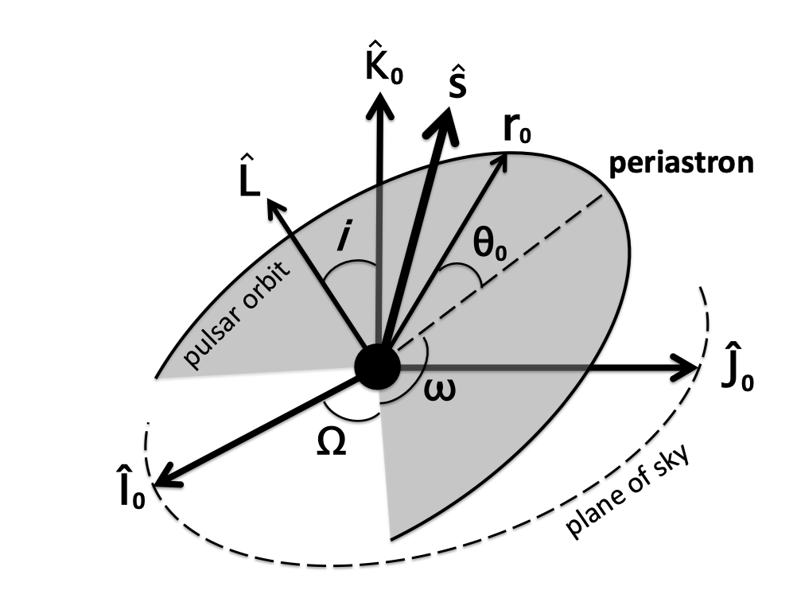
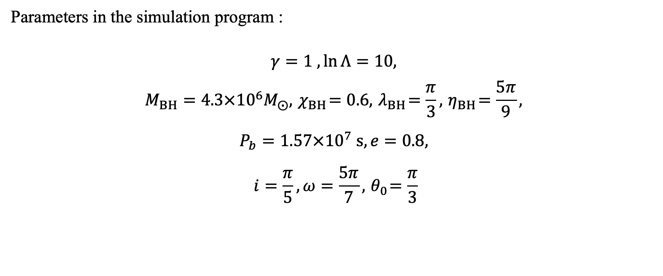
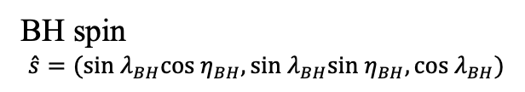
Results
Simulation Parameters
Parameters in the simulation program :
$$γ=1 ,\ln{Λ}=10,$$
$$M_{BH}=4.3×{10}^{6}M_{⨀}, { χ}_{BH}=0.6,{ λ}_{BH}=\frac{π}{3},{ η}_{BH}=\frac{5π}{9},$$
$$P_{b}={1.57×10}^{7} s, e=0.8,$$
$$i=\frac{π}{5}, ω=\frac{5π}{7},{ θ}_{0}=\frac{π}{3}$$
Hu Zexin and Shao Lijing and Zhang Fupeng, PHYS. REV. D 108, 123034 (2023)
BH spin
$$\hat{s}=(sin{ λ}_{BH}cos{ η}_{BH},sin{ λ}_{BH}sin{ η}_{BH},cos⁡{ λ}_{BH})$$
Notes:
Q的取值和球对称假设要自洽

Slide 9
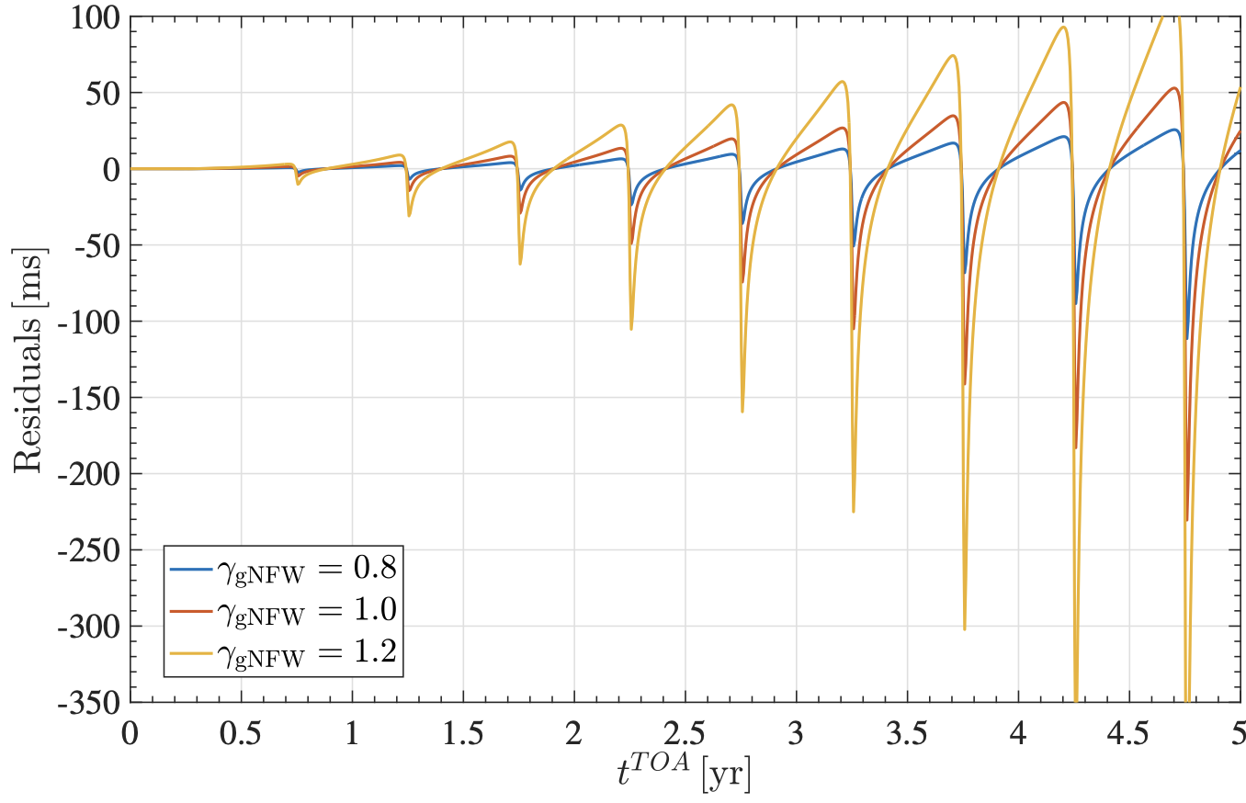
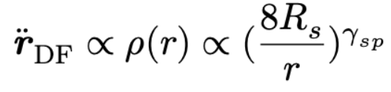


Results
Timing Residuals (before fitting)
$$∆t^{TOA}=t_{DF}^{TOA}−t_{DM}^{TOA}$$
$${\ddot{r}}_{DF}$$
Yang et al., in prep.
Notes:
和gamma的正相关关系

Slide 10
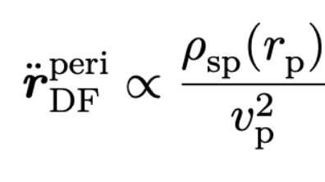
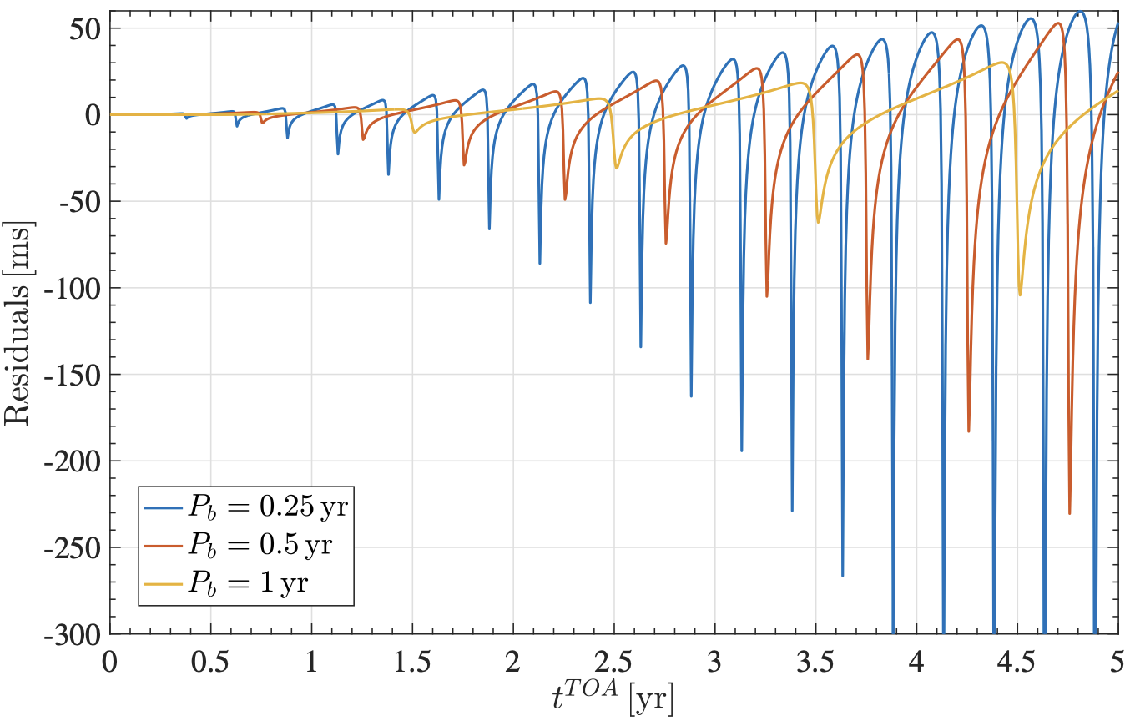
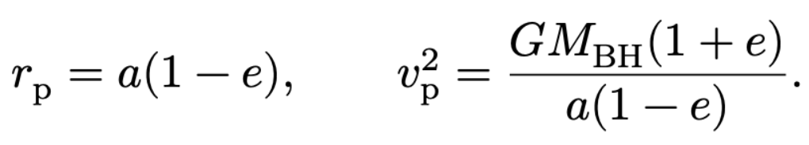
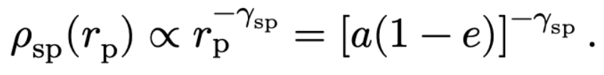
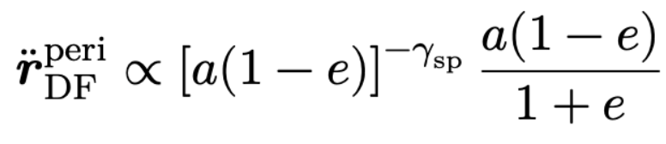
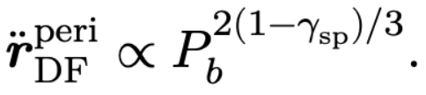

Results
Timing Residuals (before fitting)
$$∆t^{TOA}=t_{DF}^{TOA}−t_{DM}^{TOA}$$
At periastron,
The spike density scales as
Therefore,
Yang et al., in prep.
Notes:
随着Pb增减少

Slide 11
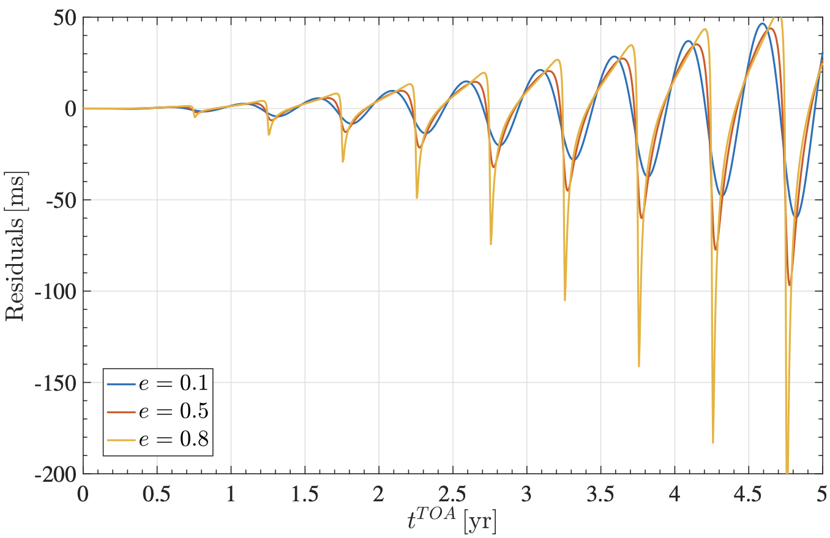
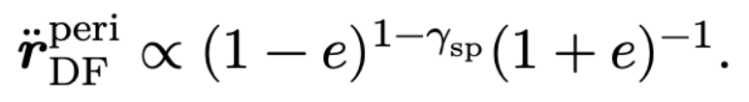

Results
Timing Residuals (before fitting)
$$∆t^{TOA}=t_{DF}^{TOA}−t_{DM}^{TOA}$$
Therefore,
Yang et al., in prep.
Notes:
和e正相关
残差超过了脉冲星计时精度,不考虑的话会对其他参数测量产生bias

Slide 12
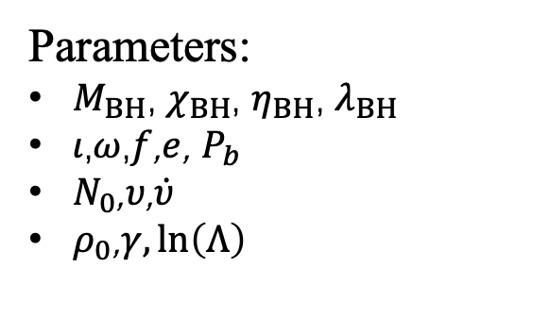

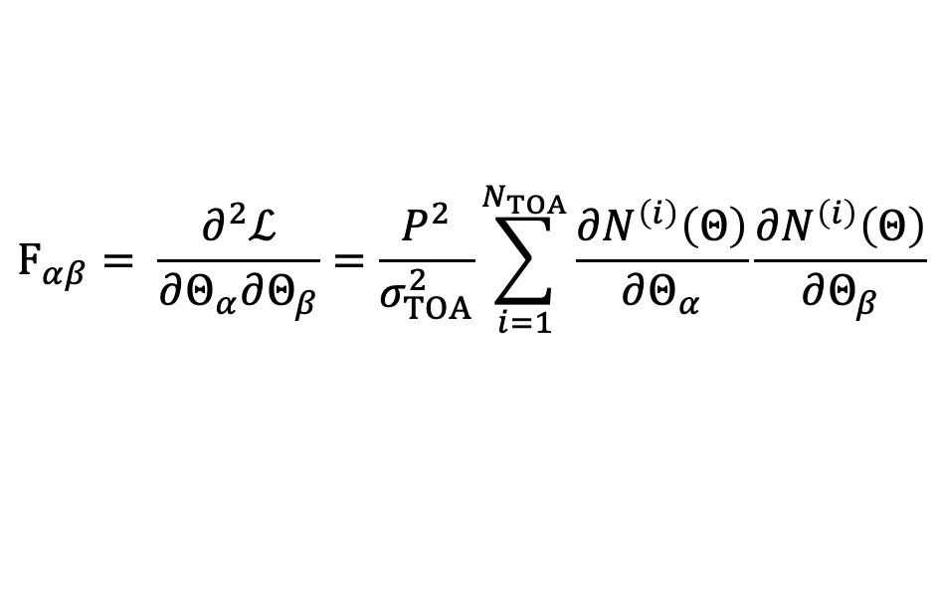
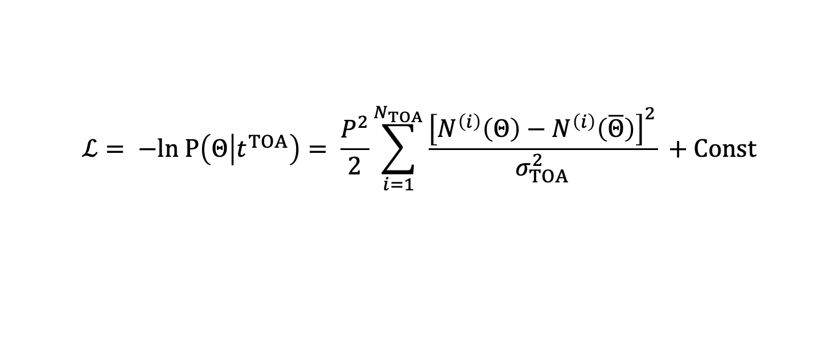
Parameter Estimation
Fisher Matrix Calculation
The likelihood function expression is as follows, where$Θ$ represents the parameters, and $\overline{Θ}$represents the actual system parameters.
$$ℒ= −ln P\left(Θ | t^{TOA}\right)= \frac{P^{2}}{2}\sum_{i=1}^{N_{TOA}}{\frac{{\left[N^{\left(i\right)}\left(Θ\right)−N^{\left(i\right)}\left(\overline{Θ}\right)\right]}^{2}}{σ_{TOA}^{2}}} +Const$$
Therefore, the Fisher matrix point estimation results are
$$F_{αβ}= \frac{∂^{2}ℒ}{∂Θ_{α}∂Θ_{β}}=\frac{P^{2}}{σ_{TOA}^{2}}\sum_{i=1}^{N_{TOA}}{\frac{{∂N}^{\left(i\right)}\left(Θ\right)}{∂Θ_{α}}\frac{{∂N}^{\left(i\right)}\left(Θ\right)}{∂Θ_{β}}}$$
Then, we obtain the corresponding covariance matrix,
Parameters:
$M_{BH}$, $χ_{BH}$, $η_{BH}$, $λ_{BH}$
$ι$,$ω$,$f$,$e$, $P_{b}$
$N_{0}$,$υ$,$\dot{υ}$
$ρ_{0}$,$γ,ln\left(Λ\right)$
$$C_{αβ}=F_{αβ}^{−1}$$
Zexin Hu and Lijing Shao and Fupeng Zhang, Phys. Rev. D 108, 123034 (2023)
Notes:
我们进一步用 Fisher matrix 方法来估计未来观测对系统参数的测量精度。
这里我们假设脉冲到达时间的测量误差是高斯白噪声。在这个假设下，可以写出似然函数，也就是模型预测的脉冲相位 N_Theta和真实系统参数 N_Theta_bar给出的脉冲相位之间的差异。
在最佳拟合点附近，我们计算 Fisher matrix并进一步计算协方差矩阵。得到参数估计精度和参数之间相关性.
在本研究中，我们同时考虑黑洞参数、脉冲星轨道参数、脉冲星自转参数以及暗物质相关参数。特别是暗物质部分，我们关注暗物质密度参数、spike 斜率以及动力学摩擦中的库仑对数。通过这一方法，我们可以评估未来银心脉冲星计时是否能够有效约束暗物质 spike 和动力学摩擦效应。

Slide 13
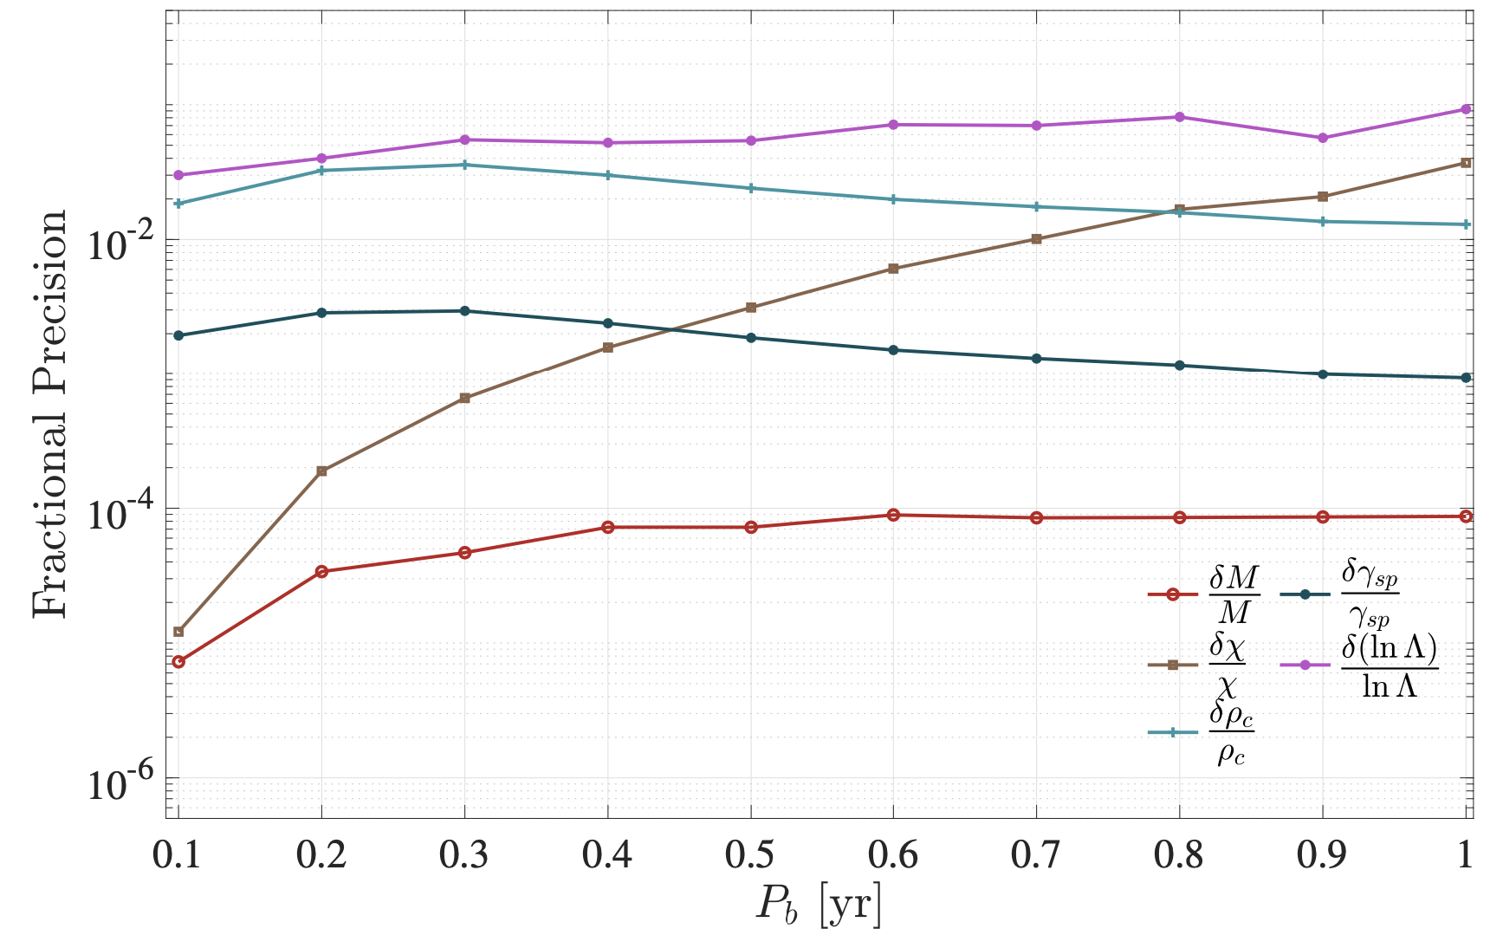
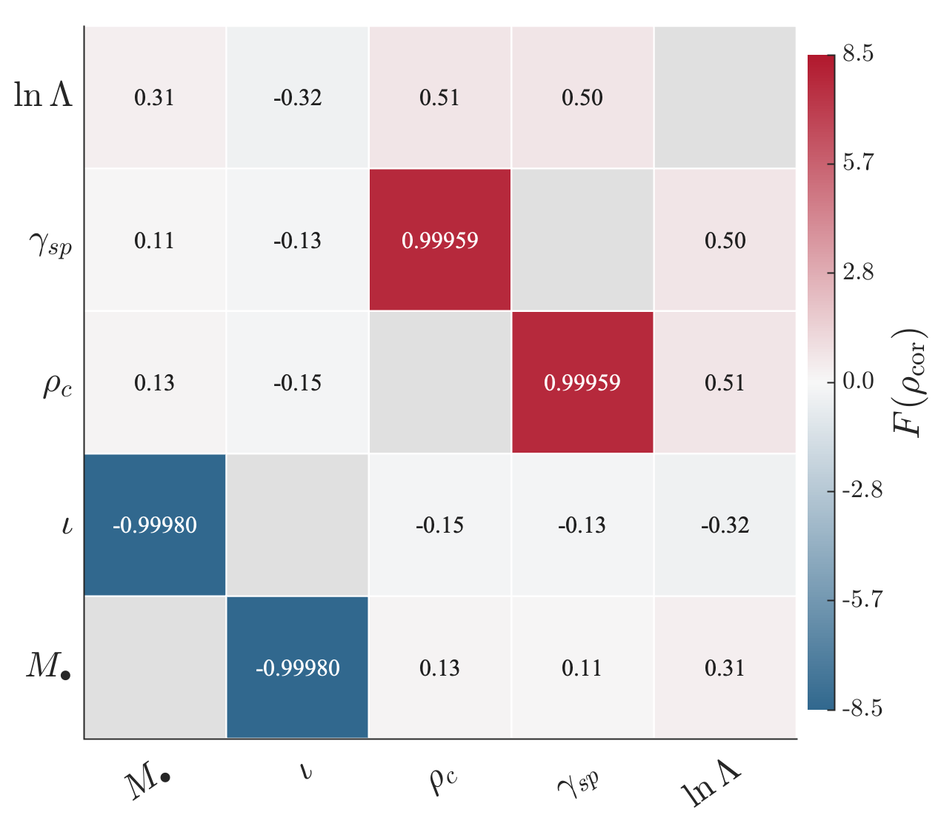


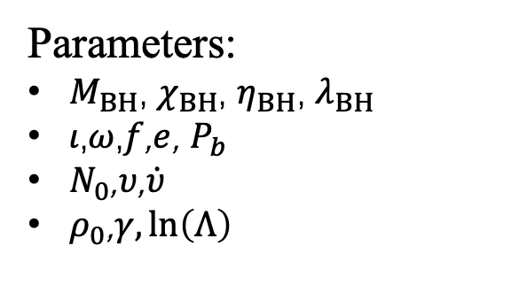
Results
Result with dark matter halo and with dynamical friction effects
Parameters:
$M_{BH}$, $χ_{BH}$, $η_{BH}$, $λ_{BH}$
$ι$,$ω$,$f$,$e$, $P_{b}$
$N_{0}$,$υ$,$\dot{υ}$
$ρ_{0}$,$γ,ln\left(Λ\right)$
About 5%
$P_{b}$ = 0.5 yr
$$σ_{TOA}=1 ms$$
Yang et al., in prep.
Yang et al., in prep.
Notes:
对暗物质参数和黑洞参数的估计如图
对库伦对数的估计精度大概在1%~10%
对暗物质晕中心密度参数估计精度在1%,对暗物质幂指数gamma的估计大概在0.1%
和往常研究对比,尽管因为估计的参数不同所以不能直接比较精度,但是精度变化趋势都是符合的.
同时画出部分参数的相关系数矩阵,发现系统中部分参数有强烈的简并.

Slide 14
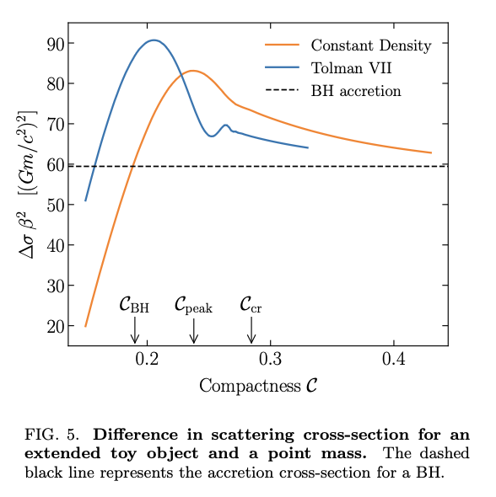
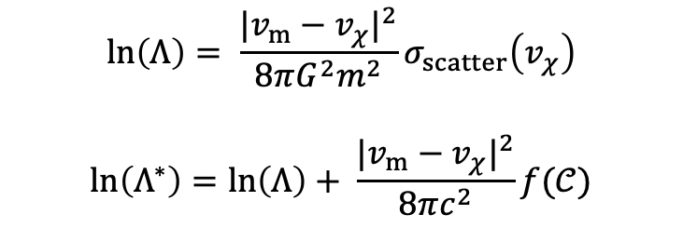
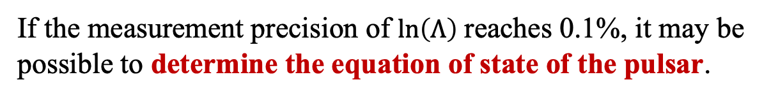
Discussion
Low compactness: DM particles are weakly deflected and the scattering cross-section is smaller than BH accretion.
Intermediate compactness: strong deflections produce large momentum transfer, allowing the cross-section to exceed the BH value.
High compactness: particles wind around the object and escape with less efficient scattering angles, the cross-section decreases toward the BH limit.
$$ln\left(Λ\right)= \frac{|{v_{m}−v}_{χ}|^{2}}{8πG^{2}m^{2}}σ_{scatter}\left(v_{χ}\right)$$
$$ln\left(Λ^{∗}\right)=ln\left(Λ\right)+ \frac{|{v_{m}−v}_{χ}|^{2}}{8πc^{2}}f(𝒞)$$
Theophanes K. Karydas and Gianfranco Bertone(2025)
If the measurement precision of $ln\left(Λ\right)$ reaches 0.1%, it may be possible to determine the equation of state of the pulsar.
Notes:
最后我想讨论一个可能的延伸方向，也就是通过测量库仑对数是否可以推测脉冲星本身结构的信息。
在动力学摩擦计算中，库仑实际上和暗物质粒子被脉冲星引力散射时的有效散射截面有关，因此也可能依赖于脉冲星的内部结构和致密度。
这张图来自 Karydas 和 Bertone 的工作。他们研究了暗物质粒子与致密天体之间的散射截面，发现这个截面和天体致密度有关。
如果未来的脉冲星计时能够非常精确地测量动力学摩擦效应，测量库伦对数达到大约0.1%的水平时，那么它可能不仅可以约束暗物质环境，也可能反过来提供关于脉冲星致密度的信息。在这项工作中，我们主要把它作为一个潜在的机会来讨论。

Slide 15
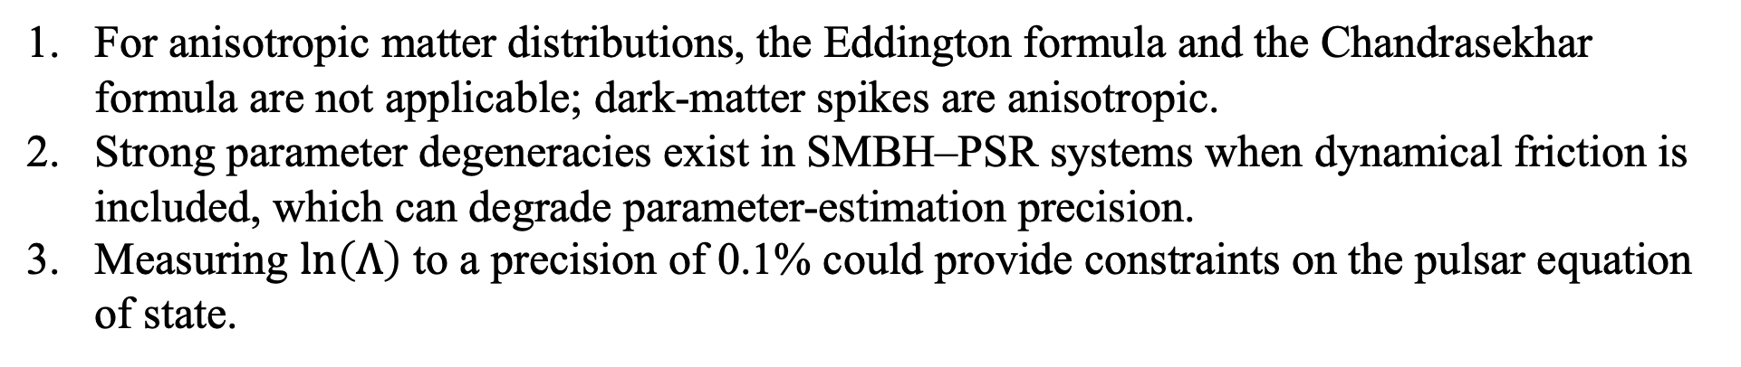
Summary
For anisotropic matter distributions, the Eddington formula and the Chandrasekhar formula are not applicable; dark-matter spikes are anisotropic.
Strong parameter degeneracies exist in SMBH–PSR systems when dynamical friction is included, which can degrade parameter-estimation precision.
Measuring $ln\left(Λ\right)$ to a precision of 0.1% could provide constraints on the pulsar equation of state.
Thank you for your attention!

